Slide 1
Традиционное общество востока в раннем и высоком средневековье

Slide 2
Традиционное общество –общество, которое регулируется традицией
Восток
КИТАЙ
ИНДИЯ
АРАБСКИЙ ХАЛИФАТ
ЯПОНИЯ

Slide 3
Черты традиционного общества
Аграрный характер хозяйства
Монархическая форма правления
Господство государства над общественными и личными интересами
Жесткая централизация
Господствующая религия-единственная идеология
Ограниченная частная собственность
Большая роль традиций, ритуалов и обычаев

Slide 4
Особенности социальной структуры восточных цивилизаций
Правитель и государство – главный собственник земли
Чиновники, военные – держатели земли с правом получения дохода с неё ( не имели права передать по наследству)
Разветвленный бюрократический аппарат
Основа экономики –сельская община
Большая роль общины
Нет городского самоуправления, государственный контроль за торговлей

Slide 5
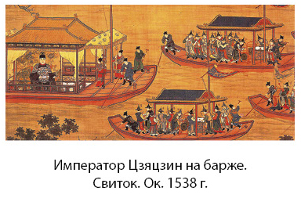
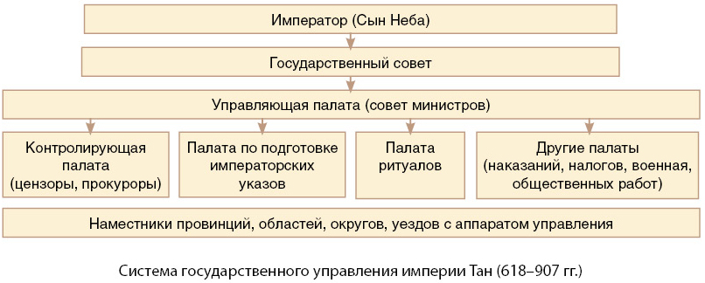
Китай.

Slide 6
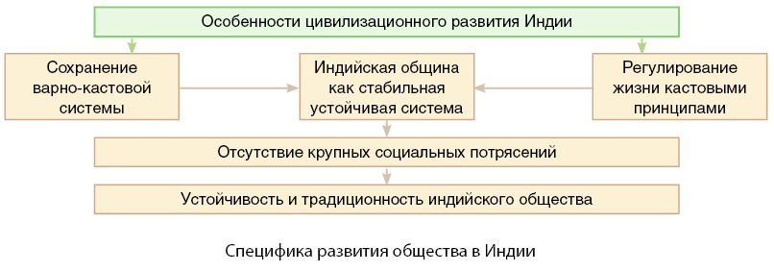
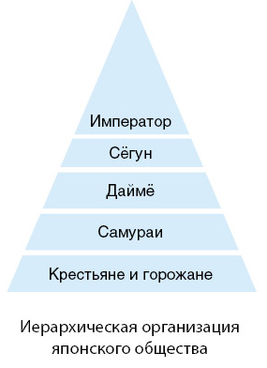
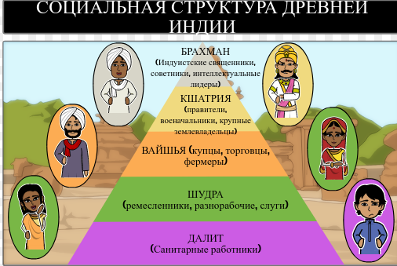
Япония Индия

Slide 7
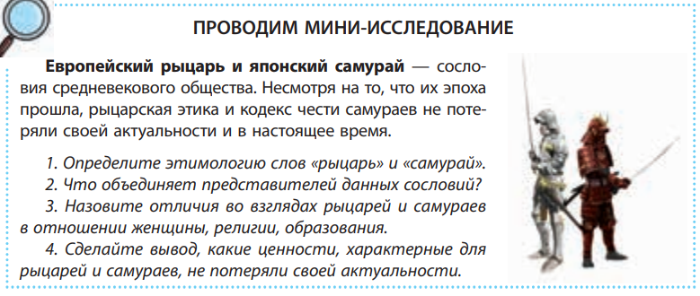

Slide 8
Обсудим:
Как религия повлияла на формирование социальной структуры населения в восточных государствах?
2. Какие общие черты характерны для традиционных обществ стран Востока — Индии, Китая, Японии? Перечислите выявленные вами различия?
3. В чем заключалось сходство общественных отношений в средневековых Японии и Западной Европе?

Slide 9
ВЫВОД
Отношения между государством и населением в развитых традиционных обществах Востока в Средневековье были сложными и многогранными. В центре находились идеи общественного порядка, власти и обязанностей. Государство представляло собой важный орган управления, осуществляющий контроль над различными аспектами жизни.

